Slide 1
Listen!
Разработчики:
Андрей Иванов
Максим Быстров
Екатерина Андреева
Куратор: Виталий Малышев
МФТИ, Долгопрудный, 19 мая 2015

Slide 2
Listen!
Редактор музыки (наложение эффектов)
Музыкальный проигрыватель
Система пользователей
Пользовательские каталоги с музыкой
Поиск аудиозаписей
Поиск по людям
Добавление в друзья
Лайки и дизлайки к аудиозаписям
Notes:
Используются технологии CUDA и OpenCl. Для вычислений на нескольких графических устройствах используется технология GPUDirect.

Slide 3




Используемые технологии
SQL
Java Persistence API
Glassfish
JSON
AJAX
jQuery
CSS
JAVA

Slide 4
Метамодель
Objects
Attributes
ObjId
Name
ObjTypeId
AttrId
Name
IsMultiple
AttributeValue
ObjId
AttrId
ReferenceValue
NumberValue
DateValue
BooleanValue
AttributeObjectTypes
ObjectTypes
AttrId
OTId
OTId
Name

Slide 5
Сущности
User
Source
Sample
first_name
last_name
age
country
city
university
phone_number
login
password
friend_ref
name
duration
genre
language
album_name
year
musical_group_name
file_ref
user_ref
name
duration
filter
source_ref
file_ref
user_ref
count_of_like
count_of_dislike
LikesAndDislikes
File
sampleId
isLike
isDisLike
userId
Directory
path
type
name
user_ref

Slide 6
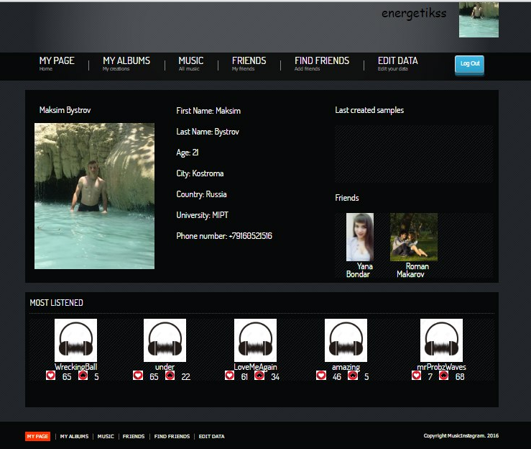
Внешний вид

Slide 7
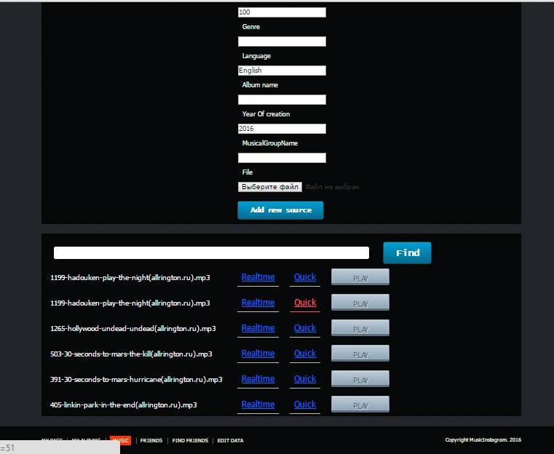
Внешний вид

Slide 8
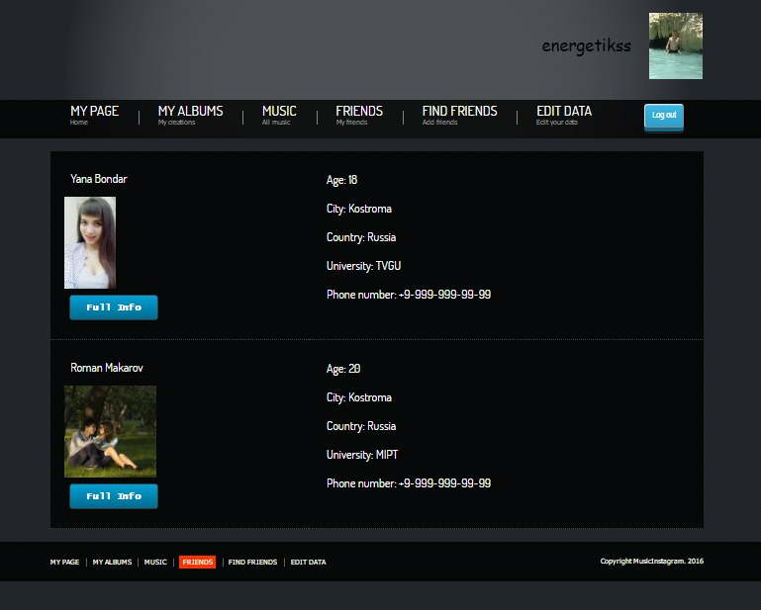
Внешний вид

Slide 9
Код
https://github.com/energetiks/Music-instagram

Slide 10
Вопросы?

